Slide 1
LAS MEDUSAS
Luis Antonio Burga Rojas – 4to “A”

Slide 2
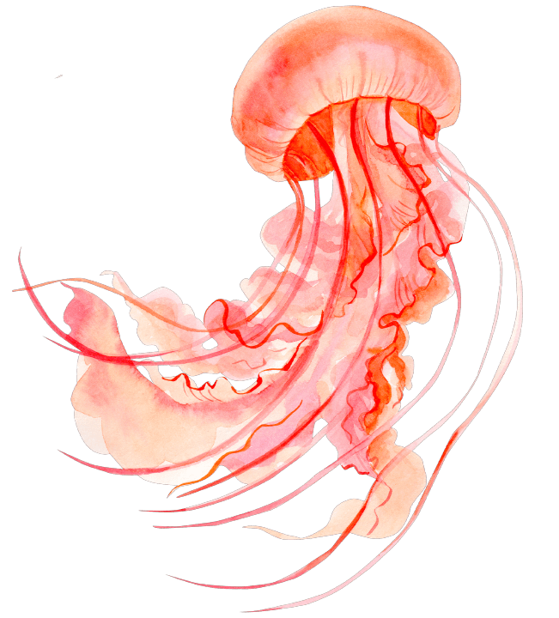
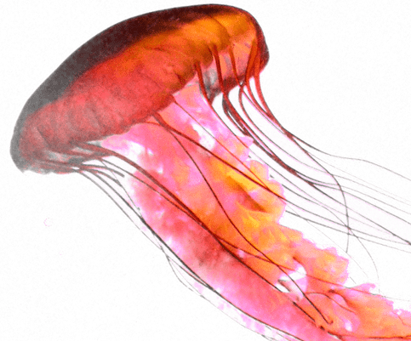
CONTENIDO
Fuente: InfoZOA Boletín de Zoología. Universidad de Magdalena
¿Qué son las medusas?
Alimentación y digestión
Sistema nervioso
Sistema muscular
Reproducción
Picadura y toxicidad
Curiosidades

Slide 3
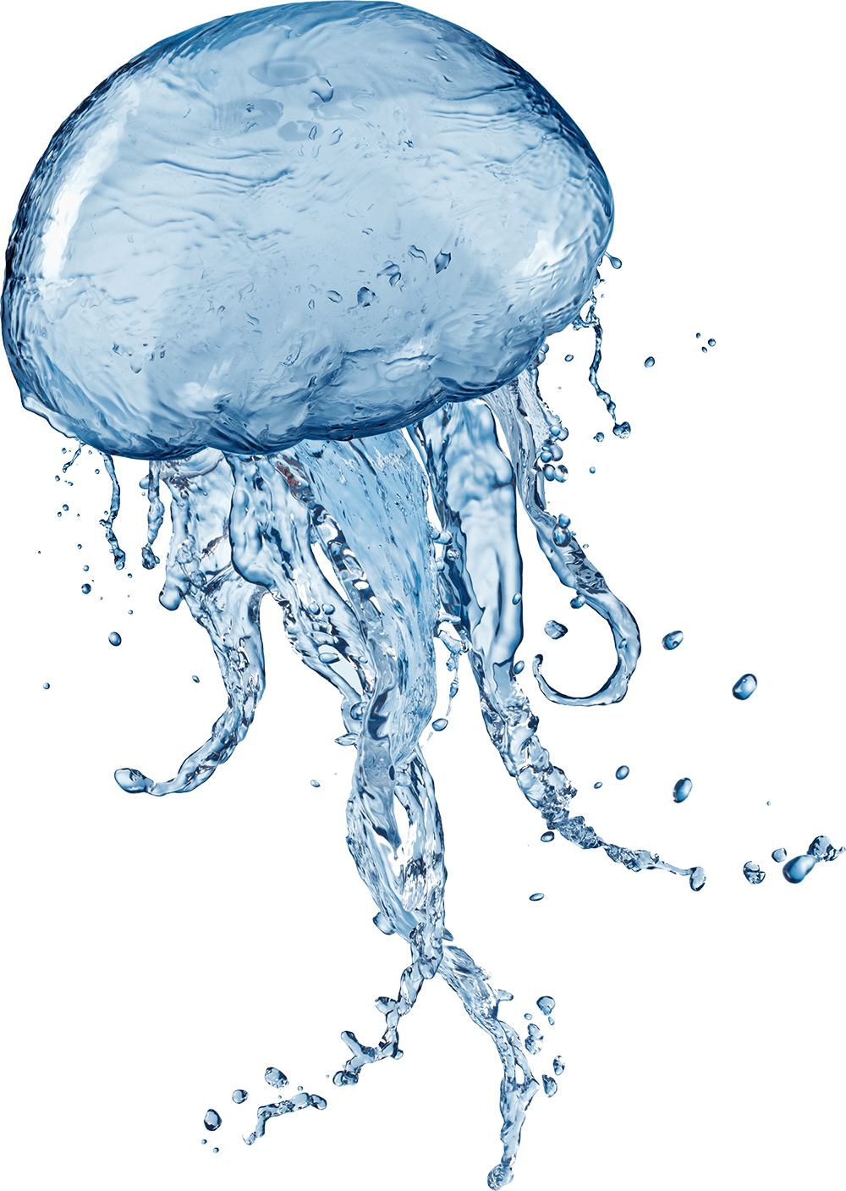
Las medusas son un grupo de organismos que habitan en ambientes marinos.
Se asemejan a una campana o sombrilla
¿Qué son las medusas?
Conocidos comúnmente como agua mala, aguas vivas, lágrimas de mar.

Slide 4
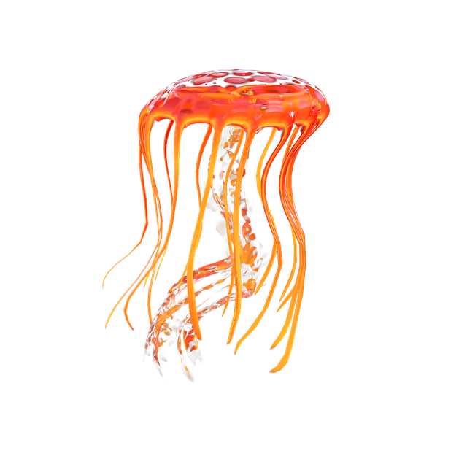
Comienza cuando las presas son capturadas usando los tentáculos y dirigidas hacia la boca por los brazos orales.
Alimentación y digestión
Alimentos son degradados por las enzimas
Fase extracelular
Primera fase
Residuos son expulsados por la boca
Fase intracelular
Segunda fase

Slide 5
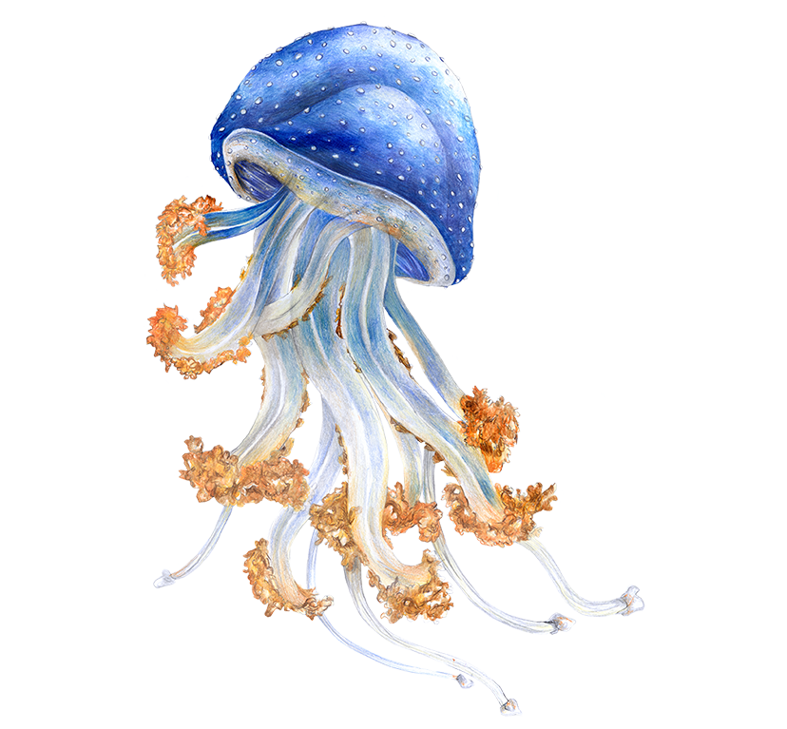
Constituído por células nerviosas -neuronas
Sistema nervioso
Las medusas poseen una red difusa

Slide 6
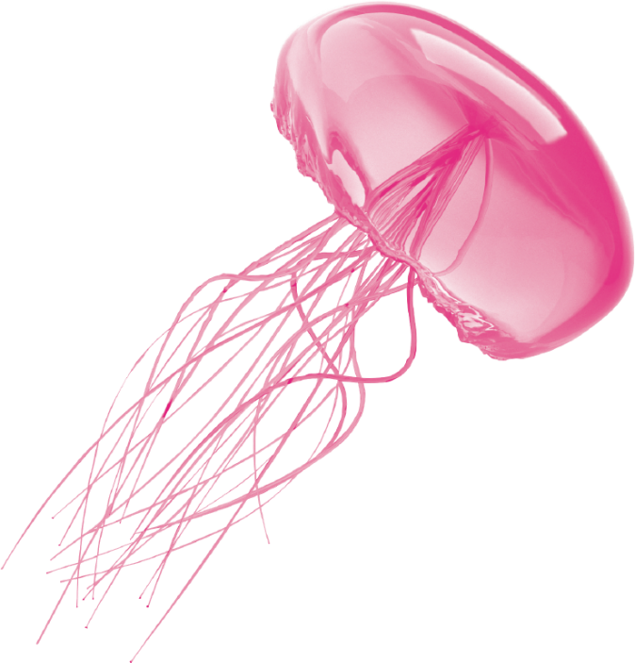
Se encuentra conformado principalmente por fibras musculares muy pequeñas.
Sistema muscular
Este conjunto de células da lugar a las funciones motoras en especial la natación

Slide 7
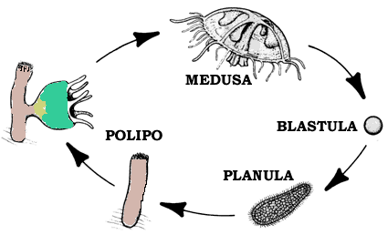
El ciclo típico de una medusa inicia cuando ha alcanzado su madurez sexual.
Dos medusas adultas -macho y hembra- liberan a la vez sus gametos al agua donde ocurre la fecundación.
Reproducción

Slide 8
La picadura puede generar enrojecimientos o inflamación
Picadura y toxicidad
No todas las medusas son peligrosas, la toxina varia de una especie a otra

Slide 9
Las medusas han estado en la Tierra durante millones de años, incluso antes de los dinosaurios
Curiosidades
Las medusas no tienen cerebro, pero algunos tipos tienen ojos muy similares a los de nosotros
Algunas medusas son más grandes que un humano y otras son tan pequeñas como la cabeza de un alfiler

